Slide 1
STRUKTUR SISTEM KOMPUTER
Oleh:
WAHYU NURJAYA WK, S.T., M.KOM.

Slide 2
STRUKTUR SISTEM KOMPUTER
Operasi Sistem Komputer
Struktur I/O
Struktur Storage
Proteksi Hardware

Slide 3
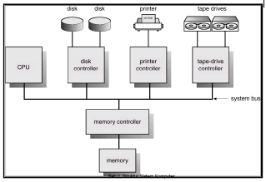
ARSITEKTUR SISTEM KOMPUTER

Slide 4
OPERASI SISTEM KOMPUTER [1]
CPU devices dan I/O dapat beroperasi secara serentak (concurrent)
Efisiensi pemakaian CPU
Semua request ke I/O dikendalikan oleh I/O systems:
Setiap device terdapat controller yang mengendalikan device tertentu, misalkan video display => video card, disk => disk controller.
Setiap device controller mempunyai local buffer.
CPU memindahkan data dari/ke memory ke/dari local buffer.
Setelah itu controller akan mengirimkan data dari buffer ke device.
Bagaimana mekanisme I/O supaya CPU dapat melakukan switch dari satu job ke job lain?

Slide 5
OPERASI SISTEM KOMPUTER [2]
Ilustrasi:
Instruksi CPU dalam orde: beberapa mikro-detik
Operasi read/write dari disk: 10 – 15 mili-detik
Ratio: CPU ribuan kali lebih cepat dari operasi I/O
Jika CPU harus menunggu (idle) sampai data transfer selesai, maka utilisasi CPU sangat rendah (lebih kecil 1%).
Solusi: operasi CPU dan I/O harus overlap
Concurrent: CPU dapat menjalankan beberapa I/O device sekaligus
CPU tidak menunggu sampai operasi I/O selesai tapi melanjutkan tugas yang lain
Bagaimana CPU mengetahui I/O telah selesai?

Slide 6
PROGRAMMED INPUT/OUTPUT [1]
Programmed I/O
Mekanisme CPU yang bertanggung jawab memindahkan data dari/ke memori ke/dari controller
CPU bertanggung jawab untuk jenis operasi I/O
Transfer data dari/ke buffer
Controller melakukan detil operasi I/O
Jika telah selesai memberikan informasi ke CPU => flag
Bagaimana CPU mengetahui operasi telah selesai?
Apakah menguji flag? Seberapa sering?

Slide 7
PROGRAMMED INPUT/OUTPUT [2]
CPU harus mengetahui jika I/O telah selesai =>hardware flag (controller)
Polling: CPU secara periodik menguji flag (true or false)
Menggunakan instruksi khusus untuk menguji flag
Masalah: seberapa sering? “wasted CPU time !”? Antar I/O device berbeda “speed”!
Interrupt:
Bantuan hardware – melakukan interupsi pada CPU jika flag tersebut telah di-set (operasi I/O telah selesai)

Slide 8
INTERRUPT
Interrupt:
CPU transfer control ke “interrupt service routine”, => address dari service routine yang diperlukan untuk device tsb.
Interrupt handler: menentukan aksi/service yang diperlukan
Struktur interrupt harus menyimpan address dari instruksi yang sedang dikerjakan oleh CPU (interrupted).
CPU dapat resume ke lokasi tersebut jika service routine telah selesai dikerjakan
Selama CPU melakukan service interrupt, maka interrupt selanjutnya tidak akan dilayani “disabled”, karena CPU tidak dapat melayani interrupt (lost).
Pengoperasian sistem tersebut menggunakan interrupt driven.

Slide 9
INTERRUP HANDLING
Hardware dapat membedakan devices mana yang melakukan interupsi.
Jenis interupsi :
polling
vectored interrupt system
Tugas sistem operasi menyimpan status CPU (program counter, register dll)
Jika service routine telah selesai => CPU dapat melanjutkan instruksi terakhir yang dikerjakan
Sistem operasi akan “load” kembali status CPU tersebut.

Slide 10
STRUKTUR INPUT/OUTPUT
User request I/O:
CPU: load instruksi ke register controller
Controller: menjalankan instruksi
Setelah I/O mulai, control kembali ke user program jika operasi I/O telah selesai
Instruksi khusus: wait => CPU menunggu sampai ada interrupt berikutnya dari I/O tersebut.
Paling banyak hanya mempunyai satu I/O request.
Keuntungan: CPU mengetahui secara pasti device mana yang melakukan interrupt (operasi I/O selesai).
Kerugian: operasi I/O tidak dapat serentak untuk semua device

Slide 11
INPUT / OUTPUT INTERRUPT
Pilihan lebih baik: asynchronous I/O
Setelah I/O mulai, kendali langsung kembali ke user program tanpa menunggu I/O selesai
CPU dapat melanjutkan operasi I/O untuk device yang lain
User program dapat menjalankan program tanpa menunggu atau harus menunggu sampai I/O selesai.
System call – request ke OS untuk operasi I/O dan menunggu sampai I/O selesai.
Potensi lebih dari satu device
User hanya dapat menggunakan I/O melalui system call
Device-status table memuat informasi untuk setiap I/O device: tipe, alamat, status dll
OS mengatur tabel ini dan mengubah isinya sesuai dengan status device (interrupt)

Slide 12
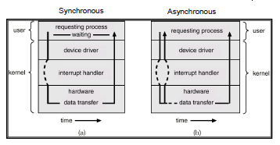
DUA METODE INPUT / OUTPUT

Slide 13
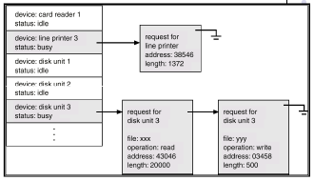
DEVICE – STATUS TABLE

Slide 14
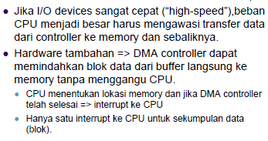
DIRECT MEMORRY ACCESS (DMA)

Slide 15
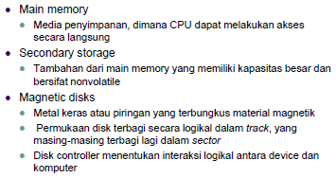
STRUKTUR STORAGE

Slide 16
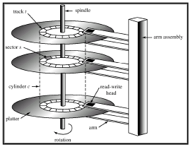
MEKANISME PERGERAKAN HEAD - DISK

Slide 17
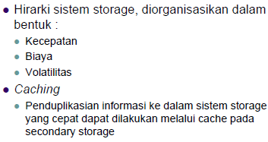
HIRARKI STORAGE

Slide 18
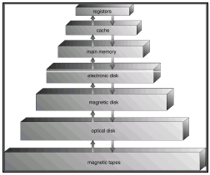
HIRARKI STORAGE - DEVICE

Slide 19
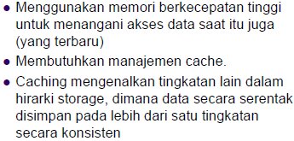
CACHING

Slide 20
MIGRASI DARI DISK KE REGISTER

Slide 21
Terimakasih

